Slide 1
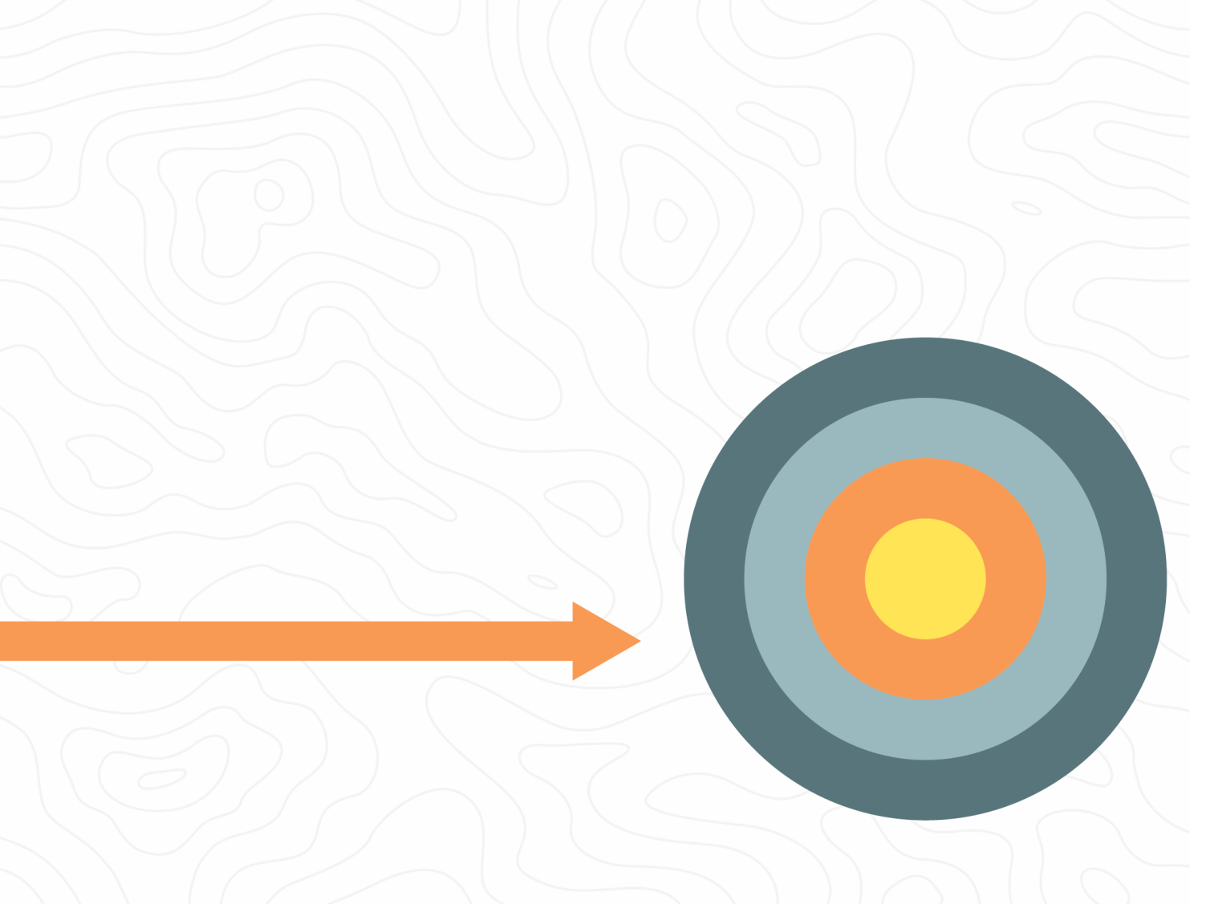
Hvorfor mapper vi?
Forankring av mappingprosjektet
Grete Seland, HumSam personalmøte 12. des. 2016
Mapping mot norsk WebDewey

Slide 2
Hva – Hvorfor – Hvordan
Hva er mapping?
Hvorfor mapper vi?
Hvordan mapper vi?
Prosjektet er finansiert av Nasjonalbiblioteket
Les mer i brosjyren, styringsdokumentet og tidligere presentasjoner på prosjektsiden: ub.uio.no/om/prosjekter

Slide 3
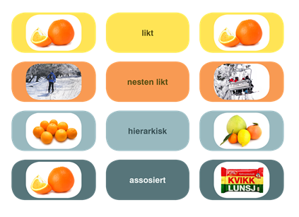
Hva – Hvorfor – Hvordan
Hva er mapping?
Mapping vil si å etablere relasjoner mellom begreper i to ulike vokabularer
Humord
og
Realfags–
termer
Norsk
WebDewey
Mål for prosjektet er å mappe Humord og Realfagstermer mot norsk WebDewey

Slide 4
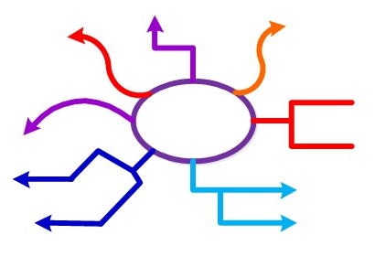
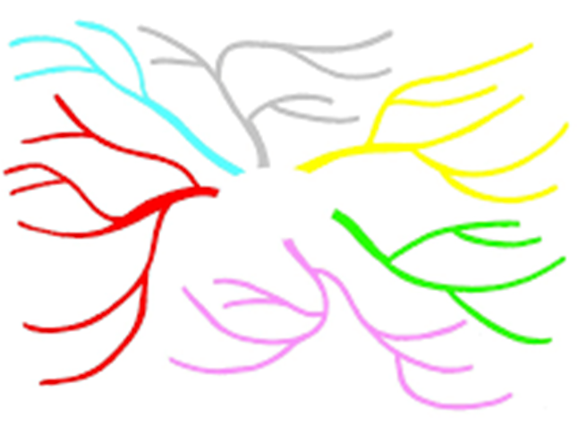
Hva – Hvorfor – Hvordan
Hva er mapping?
Å mappe er som å lage koblinger mellom ulike kart over kunnskapsuniverset
Humord
Fraseologi
Realfagstermer
Dewey
Solformørkelser

Slide 5
Hva – Hvorfor – Hvordan
Hva er mapping?
Interoperabilitet mellom vokabularer
Hvorfor er dette nyttig?

Slide 6
Hva – Hvorfor – Hvordan
Hvorfor mapper vi?
Vi mapper for å bidra til å oppfylle UBs målsetting:
Bibliotekets hovedoppgave er å støtte universitetets formål innen forskning, utdanning, formidling og innovasjon
Mappingprosjektets formål:
Interoperabilitet mellom vokabularer
Hvordan bidrar dette til å oppfylle UBs målsetting?

Slide 7
Hva – Hvorfor – Hvordan
UBs målsetting er konkretisert i strategiske mål som er knyttet til fire sentrale utviklingstrekk i brosjyren «Et universitetsbibliotek for fremtiden»

Slide 8
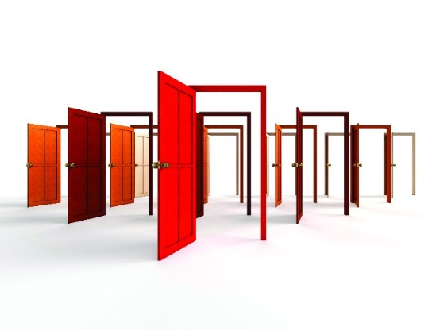
Hva – Hvorfor – Hvordan
Åpenhet
Vekst
Globalisering
Teknologi

Slide 9
Hva – Hvorfor – Hvordan
UBs strategiske mål:
«Gi brukerne utvidet tilgang til fysiske og digitale samlinger»
Åpenhet
● Sluttbrukerne
søk på tvers av samlinger og språk
importerte poster blir søkbare med våre egne emneord
● Bibliotekpersonalet
støtte i indekseringsarbeidet

Slide 10
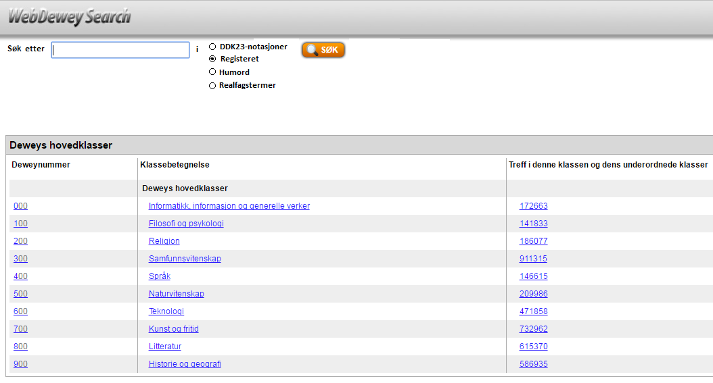
Hva – Hvorfor – Hvordan
Søk på tvers av samlinger og språk: WebDeweySearch

Slide 11
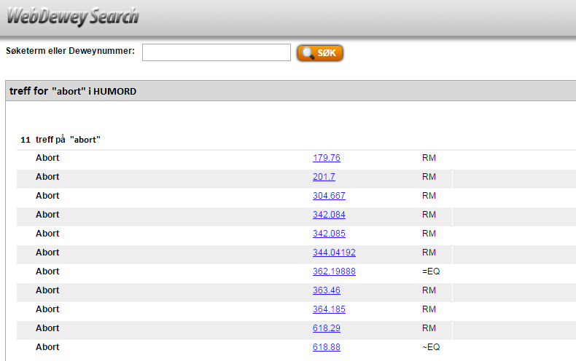
Hva – Hvorfor – Hvordan
forts.
Søk på tvers av samlinger og språk: WebDeweySearch

Slide 12
Hva – Hvorfor – Hvordan
Importerte poster blir søkbare med våre egne emneord (Humord og Realfagstermer): Søke på norsk, lese på engelsk
Engelske e-bøker med dewey-klassifikasjon
Emne
Klassifikasjon
UBs katalog
Brukerne får orientere seg i emnebaserte metadata før søk mot katalogpostene

Slide 13
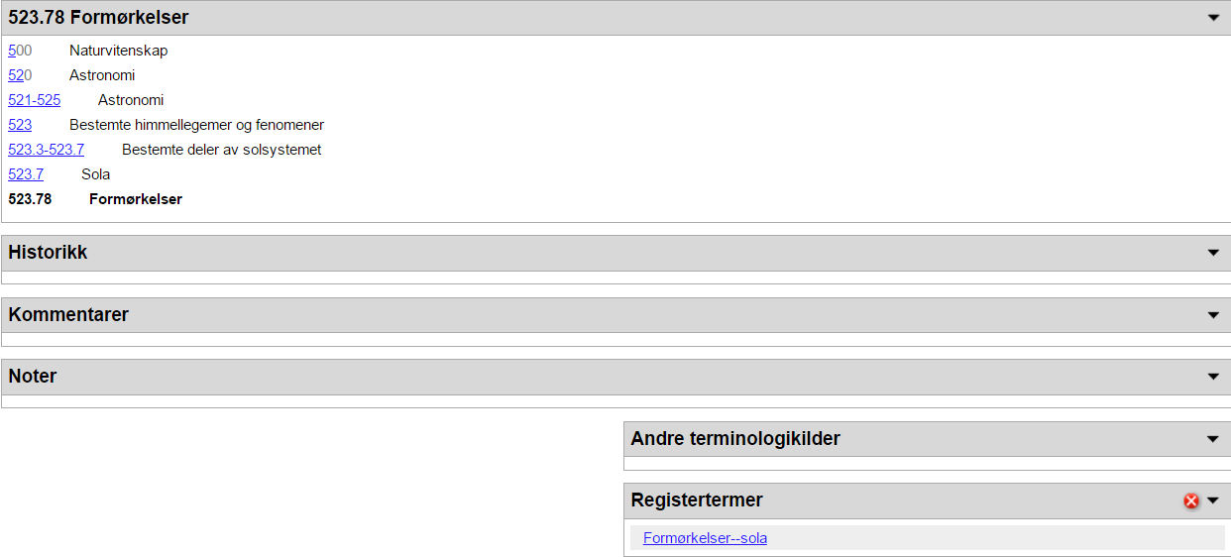
Hva – Hvorfor – Hvordan
Bibliotekpersonalet: Støtte i indekseringsarbeidet Våre mappinger legges inn i WebDewey: eks. Realfag

Slide 14
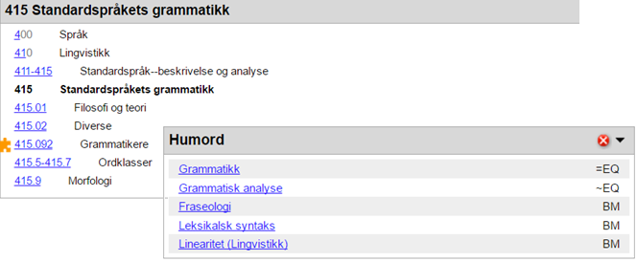
Hva – Hvorfor – Hvordan
Bibliotekpersonalet: Støtte i indekseringsarbeidet Våre mappinger legges inn i WebDewey: eks. Humord
Alternative termer: Idiomatikk, …

Slide 15
Hva – Hvorfor – Hvordan
«Sørge for gode gjenfinningsmuligheter i en stadig voksende informasjonsmengde»
Vekst
● Vekst i egen katalog: Importerte poster uten våre metadata, men med dewey-klassifikasjon
● Våre mappinger publiseres som lenkede data til bruk på den semantiske veven: Potensiale for utnyttelse utenom UB og utenfor biblioteksammenheng

Slide 16
Hva – Hvorfor – Hvordan
● Prosjektet bringer oss i kontakt med nasjonalt og internasjonalt kompetansemiljø innen metadata
● Nybrottsarbeid: anvendelse av ISO 25964-2 ● Utarbeiding av EDUG recommendations for mapping
● Nasjonalbiblioteket/WebDewey-redaksjonen, Biblioteksentralen, EDUG, OCLC, Pansoft
«Samarbeide på tvers av institusjons- og landegrenser for å bli best mulig»
«Utvikle strategiske partnerskap gjennom internasjonalt og nasjonalt samarbeid»
Globalisering

Slide 17
Hva – Hvorfor – Hvordan
● Utvikling av mappingverktøy på samme plattform som WebDewey: ccmapper (Pansoft)
● OCLC ønsker å ta i bruk ccmapper
● Relevans for UB-prosjektet «Visuell navigasjon» – forbedre søk ved utnyttelse av norske emnevokabularer
«Levere kunnskapskilder og tjenester med effektive brukergrensesnitt på stadig flere plattformer»
Teknologi

Slide 18
Hva – Hvorfor – Hvordan
Åpenhet
Vekst
Globalisering
Teknologi

Slide 19
Hva – Hvorfor – Hvordan
UBs kjerneverdier: kvalitet, åpenhet og tilgjengelighet
● Kvalitetsheving av egne vokabularer (Humord, Realfagstermer og UBs emneregister) ved rettinger og forbedringer
● Kvalitetsheving av WebDewey ved rettinger og nummerbygging (1/4 av all nummerbygging)
● Kompetanseheving av personalet

Slide 20
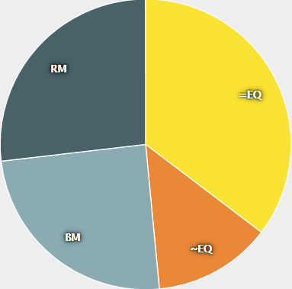
Hva – Hvorfor – Hvordan
Hvordan er framdriften?
Humord
Realfag
Begreper
Mappinger
Omfang i antall tusen begreper:
Vokabular: Hume 18, Real 15, totalt 33 Mappet: 10 av 33 tusen (30 %)
Antall mappinger pr begrep: 2,63
Mappingtall når alt er ferdig: 87 tusen
Ferdig nå: Hume 18, Real 8, totalt 26

Slide 21
Hva – Hvorfor – Hvordan
Hvordan jobber vi?
Utarbeiding av retningslinjer
Utføring av mappinger
Utvikling av mappingverktøy

Slide 22
Hva – Hvorfor – Hvordan
Hvordan mapper vi rent konkret?
Datastøttet, intellektuell prosess
Demonstrasjon av verktøyet

Slide 23
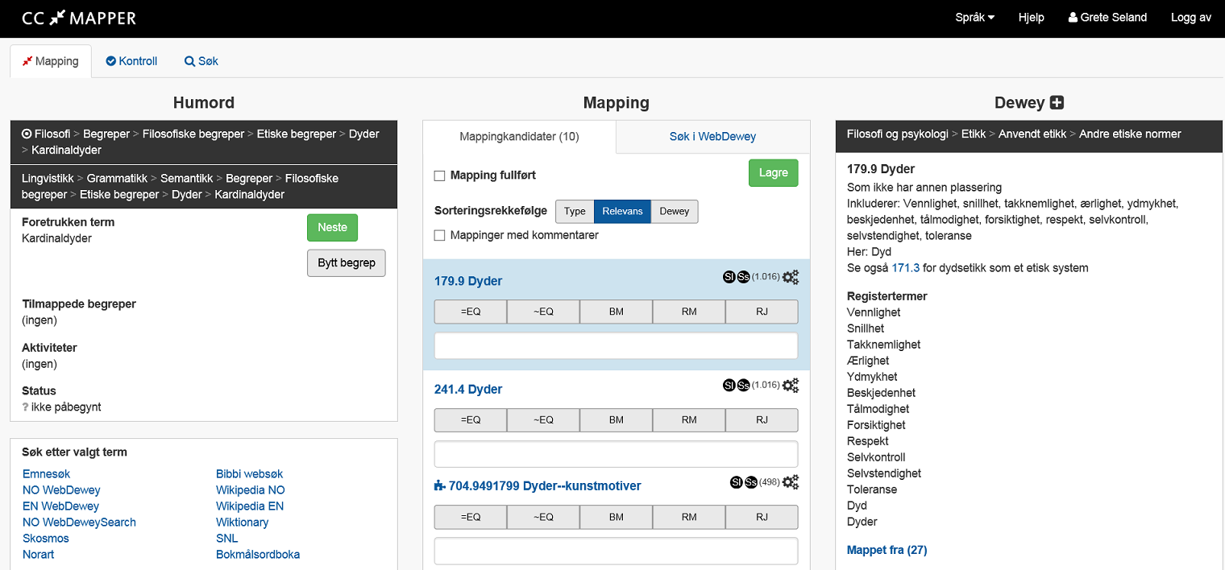
ccmapper screenshot – mapping

Slide 24
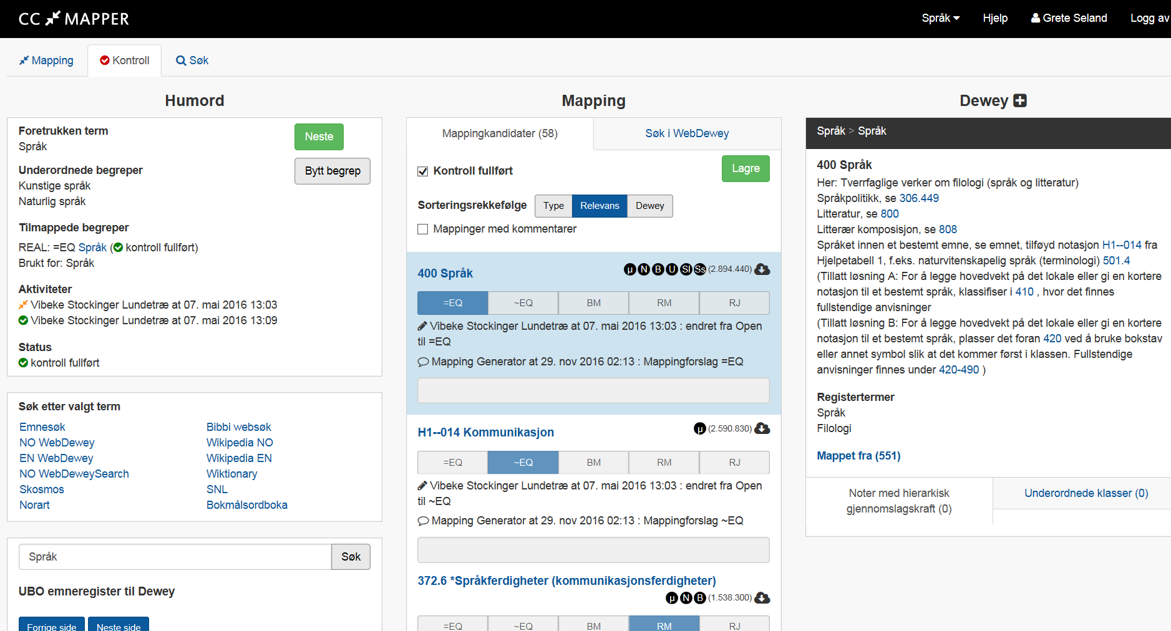
ccmapper screenshot – kontroll

